Slide 1
Modellierung und Simulation von Lastverteilungsstrategien für Teilchenphysikalische Experimente am CERN
Projektantrag von Patrick Firnkes
Betreuer: Jun.-Prof. Koziolek 03.04.18

Slide 2
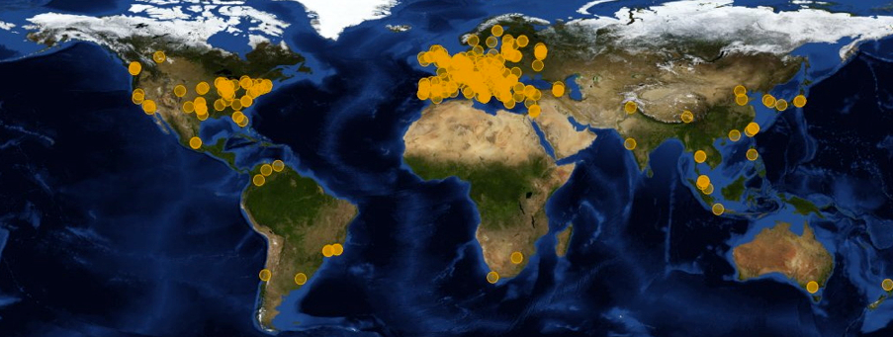
Motivation
LHC erzeugt 50 Petabyte Daten
WLCG verarbeitet Daten
Lastverteilung nicht optimal (Zach et al., 2011)
Sites des WLCG (http://wlcg-public.web.cern.ch/)
Motivation
State of the Art
Vorarbeiten
Ziele & Methodik
Arbeitsplan
Zusammenfassung
Notes:
170 Rechenzentren
42 Länder
72.000 CPUs
Führt täglich 2 Millionen aus
Riesiges Grid
[2]

Slide 3
Motivation
Upgrade zu High-Luminosity Large Hadron Collider 2026 (Alves et al., 2017)
Ziele
Higgs Boson genauer untersuchen
Dunkle Materie finden
Untersuche Materie-Antimaterie-Differenz
Datenmenge steigt dadurch stark an
Lastverteilung ohne Simulation schwer zu optimieren
Motivation
State of the Art
Vorarbeiten
Ziele & Methodik
Arbeitsplan
Zusammenfassung
Notes:
30 fache Datenmenge
Last ändert sich ständig
Kann nicht einfach lastverteilung ändern um ausprobieren
Testsystem wäre viel zu teuer

Slide 4
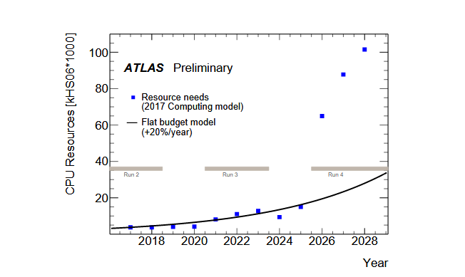
Motivation
(Alves et al., 2017)
Motivation
State of the Art
Vorarbeiten
Ziele & Methodik
Arbeitsplan
Zusammenfassung
Notes:
Benötigt 4 mal so viele ressourcen wie erwartet

Slide 5

Vision
Erstelle Simulation für das WLCG
Nutze diese für:
Finde beste Lastverteilungsstrategie
Finde beste Verbesserung der Grid-Infrastruktur
Finde beste Scheduling-Entscheidung
Optimiere Ressource-Nutzung des Grids
Motivation
State of the Art
Vorarbeiten
Ziele & Methodik
Arbeitsplan
Zusammenfassung

Slide 6
Vision
Erstelle Simulation für das WLCG
Nutze diese für:
Finde beste Lastverteilungsstrategie
Finde beste Verbesserung der Grid-Infrastruktur
Finde beste Scheduling-Entscheidung
Optimiere Ressource-Nutzung des Grids
Motivation
State of the Art
Vorarbeiten
Ziele & Methodik
Arbeitsplan
Zusammenfassung

Slide 7
Vision
Erstelle Simulation für das WLCG
Nutze diese für:
Finde beste Lastverteilungsstrategie
Finde beste Verbesserung der Grid-Infrastruktur
Finde beste Scheduling-Entscheidung
Optimiere Ressource-Nutzung des Grids
Motivation
State of the Art
Vorarbeiten
Ziele & Methodik
Arbeitsplan
Zusammenfassung

Slide 8
Vision
Erstelle Simulation für das WLCG
Nutze diese für:
Finde beste Lastverteilungsstrategie
Finde beste Verbesserung der Grid-Infrastruktur
Finde beste Scheduling-Entscheidung
Optimiere Ressource-Nutzung des Grids
Motivation
State of the Art
Vorarbeiten
Ziele & Methodik
Arbeitsplan
Zusammenfassung

Slide 9
Vision
Erstelle Simulation für das WLCG
Nutze diese für:
Finde beste Lastverteilungsstrategie
Finde beste Verbesserung der Grid-Infrastruktur
Finde beste Scheduling-Entscheidung
Optimiere Ressource-Nutzung des Grids
Motivation
State of the Art
Vorarbeiten
Ziele & Methodik
Arbeitsplan
Zusammenfassung
Notes:
Um mit der steigenden Datenmenge zurecht zu kommen

Slide 10
Projekt
Ziel
Modelliere und Simuliere Computing-Jobs bei GridKa
Forschungsfrage
Wie muss man Palladio erweitern, um genaue Simulations-Ergebnisse zu erhalten, damit man Lastverteilungsstrategien evaluieren kann?
Ergebnis
Modell des GridKa
Erweiterungen Palladio
Ermögliche Evaluation von Lastverteilungsstrategien
Motivation
State of the Art
Vorarbeiten
Ziele & Methodik
Arbeitsplan
Zusammenfassung
Notes:
Tier 1 Rechenzentrum des WLCG
Nutze Palladio-Simulator
Als Baustein um größere Teile des WLCG zu modellieren

Slide 11

State of the Art - Palladio
Modellgetriebener Software-Architektur-Simulator
Entwickelt am KIT, FZI und Universität Paderborn
Entwicklung: 2003 – heute
Erweiterung für Cloud:
Architectural Templates (Lehrig & Becker 2016)
SimuLizar (Becker et al., 2013)
Fallstudien fielen gut aus
Palladio Logo
(http://palladio-simulator.com)
Motivation
State of the Art
Vorarbeiten
Ziele & Methodik
Arbeitsplan
Zusammenfassung
Notes:
Erstelle verschiedene Modelle und erhalte aussage über Qualitätseigenschaften: Performance
Palladio für Simulation von Lastverteilungsstragien nutzen
Architectual Templates: erlaubt Ressourceumgebung effizient zu modellieren: anstatt 1000 Server per Hand, Annotation, automatisches Loadbalancer
SimuLizar: um selbstadaptive Systeme zu simulieren, passen sich der Last an
Aber nie so großes System simuliert

Slide 12

State of the Art - CACTOS
EU Projekt für Automatisierung und
Optimierung von Cloud-Infrastruktur (Ostberg et al. , 2014)
Runtime Toolkit
Monitoring und Ressourcen-Verwaltung
Prediction Toolkit
Evaluierung von Deployment und Lastverteilung
Baut auf Palladio/SimuLizar auf
Erlaubt das rapide Testen von Lastverteilungsstrategien (Stier et al., 2018)
Motivation
State of the Art
Vorarbeiten
Ziele & Methodik
Arbeitsplan
Zusammenfassung
Notes:
2014
Verbindet Monitoring Daten mit Simulationstool, um die hohe dynamik der Cloud zu handhaben.
Deshalb vermuten wir dass Palladio skaliert, da in diesem Projekt für Cloud bereitgemacht wird
Können wir nicht benutzen da für cloud infrastruktur mehr features nötig. Wenn load balancing mehr aufwand zu implementieren und schlechtere performance

Slide 13

State of the Art - MONARC
Wurde 1998 gestartet, um WLCG zu designen (Aderholz et al., 2000)
Entwickelten MONARC Simulator
Idee: Erstelle Modell und Simulation, um WLCG zu optimieren
Projekt 2000 eingestellt
2004 zweite Version des Simulators
Simulation von Tier 2 Site zeigte Skalierungsprobleme (Zach et al., 2011)
Motivation
State of the Art
Vorarbeiten
Ziele & Methodik
Arbeitsplan
Zusammenfassung
Notes:
Hierachische 3 Tier Struktur am besten performed [10]
Ähnliche Idee was wir machen wollen
Immernoch für experimente am CERN, aber auch allgemein nutzbar
Würde erst denken dass optimales Werkzeug
Prag Tier 2 Node 3000 CPUs, Netzwerk Last auch nicht genau
Man sieht dass es das Bedürfnis für Simulator schon früher gab, damals aber nicht durchgezogen wurde
Außer den 3 vorgestellten viele weitere Simulatoren, die man benutzen könnte. Diese aber am weitesten fortgeschritten und am relevantesten.

Slide 14
Vorarbeiten
In Palladio eingearbeitet
Initiales Modell erstellt
Daten organisiert und analysiert
Skalierbarkeit untersucht
Motivation
State of the Art
Vorarbeiten
Ziele & Methodik
Arbeitsplan
Zusammenfassung
Notes:
Was mit bisherigen Mitteln möglich ist: Job Arten, CPU Bedarf, grobe Ressourcen
Dabei herausgefunden was bei Palladio fehlt, dazu im Planungs Teil mehr
Welche Daten fehlen
Hauptfragestellung des State of the Art
Jetzt überprüft damit man nicht nach ein paar Monaten merkt, dass es keinen Sinn hat Palladio zu nutzen

Slide 15
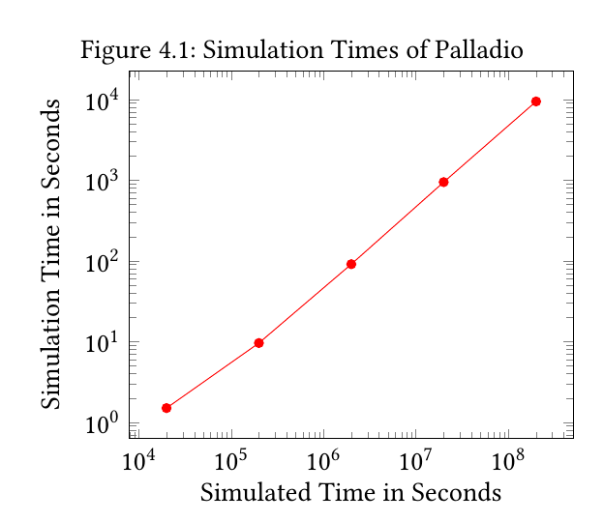
Vorarbeiten - Skalierbarkeit
Motivation
State of the Art
Vorarbeiten
Ziele & Methodik
Arbeitsplan
Zusammenfassung
Notes:
Initiales Modell
Lineare Skalierbarkeit
10^8 = 3 Jahre
10^7 = 4 Monate
10^6 = 12 Tage
10^4 = 2,8 Stunden
Damit GridKa als auch größere Teile des WLCG in angemessener Zeit simulierbar
11min

Slide 16

Ziele und Methodik
Leistungsmerkmale der Computing-Jobs am GridKa für das CMS Computing Model modellieren und simulieren.
Kernziele
Beschreibe Ressource-Umgebung feingranular
Generiere Messpunkte im Modell
Modelliere Jobslot-Konzept
Implementiere genauere Lastverteilungsstrategie
Motivation
State of the Art
Vorarbeiten
Ziele & Methodik
Arbeitsplan
Zusammenfassung
Notes:
Teilziele während der Vorarbeiten erkannt, was eben unbedingt notwendig ist
Beschreibt schon cpu Ressourcen und ankunftsverhalten und Ressourcen grobkörnig;
Inkrementelle Verbesserung des Modells
I/O fehlen uns die Daten noch, aber auf Palladio Seite keine Änderung

Slide 17
Ziele und Methodik
Optionale Verbesserung
Ressourcennutzung durch andere Experimente
Datenübertragung von und zu anderen Rechenzentren
Individuellen Phasen eines Jobs
Modelliere Pilot-Jobs
Validierung
Bewerte Simulation der derzeitigen Lastverteilung
Lastverteilungsstrategie ändern und simulieren
Motivation
State of the Art
Vorarbeiten
Ziele & Methodik
Arbeitsplan
Zusammenfassung
Notes:
2 Phasen Validierung
Vergleiche Response Time und Auslastung zu gemessen Performance daten

Slide 18
Arbeitsplan
Beschreibe Ressource-Umgebung feingranular
Modifiziere genutztes Architectural-Template
Aufwand: Ca. 1 Wochen
Generiere Messpunkte im Modell
Erweitere Architectural-Templates-Plugin
Aufwand: Ca. 2 Wochen
Motivation
State of the Art
Vorarbeiten
Ziele & Methodik
Arbeitsplan
Zusammenfassung

Slide 19
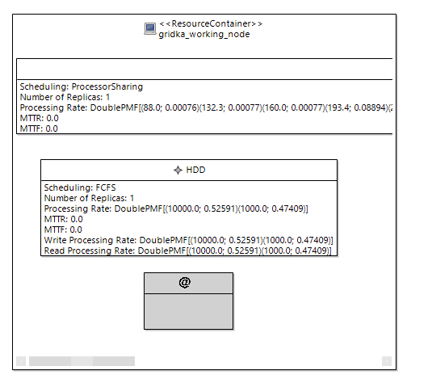
Feingranulare Ressourcen
970
Motivation
State of the Art
Vorarbeiten
Ziele & Methodik
Arbeitsplan
Zusammenfassung

Slide 20
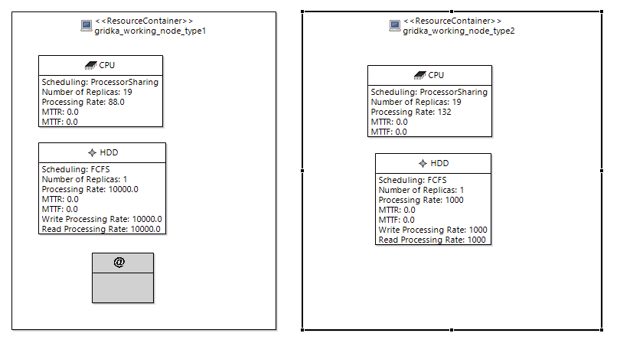

Feingranulare Ressourcen
100
50
970
Motivation
State of the Art
Vorarbeiten
Ziele & Methodik
Arbeitsplan
Zusammenfassung

Slide 21
Arbeitsplan
Beschreibe Ressource-Umgebung feingranular
Modifiziere genutztes Architectural-Template
Aufwand: Ca. 1 Wochen
Generiere Messpunkte im Modell
Erweitere Architectural-Templates-Plugin
Aufwand: Ca. 2 Wochen
Motivation
State of the Art
Vorarbeiten
Ziele & Methodik
Arbeitsplan
Zusammenfassung

Slide 22
Arbeitsplan
Modelliere Jobslot-Konzept
Erstelle neues Architectural-Template
Aufwand: Ca. 2 Wochen
Implementiere bessere Lastverteilungsstrategie
Neues Plugin erstellen
Aufwand: Ca. 3 Wochen
Motivation
State of the Art
Vorarbeiten
Ziele & Methodik
Arbeitsplan
Zusammenfassung

Slide 23
Arbeitsplan
Modelliere Jobslot-Konzept
Erstelle neues Architectural-Template
Aufwand: Ca. 2 Wochen
Implementiere bessere Lastverteilungsstrategie
Neues Plugin erstellen
Aufwand: Ca. 3 Wochen
Motivation
State of the Art
Vorarbeiten
Ziele & Methodik
Arbeitsplan
Zusammenfassung

Slide 24
Arbeitsplan
Ermögliche Replay
Erweitere Plugin
Aufwand: Ca. 2 Wochen
Validierung
Derzeitige Lastverteilung simulieren
Aufwand: Ca. 1 Woche
Neue Lastverteilungsstrategie simulieren
Aufwand: Ca. 2 Wochen
Motivation
State of the Art
Vorarbeiten
Ziele & Methodik
Arbeitsplan
Zusammenfassung
Notes:
Daten auswählen
Lastverteilung anpassen
10-15% super, 30% gut laut Literatur

Slide 25
Arbeitsplan
Ermögliche Replay
Erweitere Plugin
Aufwand: Ca. 2 Wochen
Validierung
Derzeitige Lastverteilung simulieren
Aufwand: Ca. 1 Woche
Neue Lastverteilungsstrategie simulieren
Aufwand: Ca. 2 Wochen
Motivation
State of the Art
Vorarbeiten
Ziele & Methodik
Arbeitsplan
Zusammenfassung
Notes:
Daten auswählen
Lastverteilung anpassen
10-15% super, 30% gut laut Literatur

Slide 26
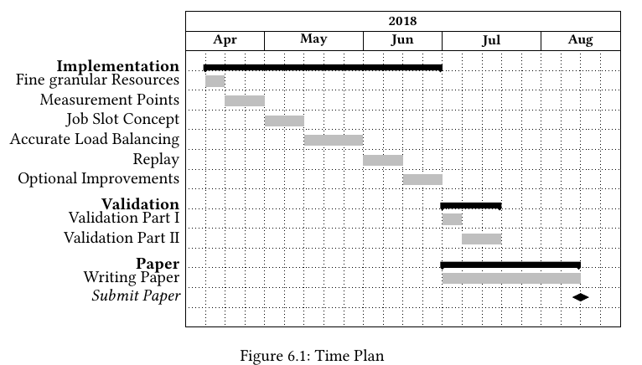
Arbeitsplan
Motivation
State of the Art
Vorarbeiten
Ziele & Methodik
Arbeitsplan
Zusammenfassung
Notes:
Daten auswählen
Lastverteilung anpassen
10-15% super, 30% gut laut Literatur

Slide 27
Zusammenfassung
Leistungsmerkmale der Computing-Jobs am GridKa für das CMS Computing Model modellieren und simulieren.
Forschungsfrage
Wie muss man Palladio erweitern, um genaue Simulations-Ergebnisse zu erhalten, damit man Lastverteilungsstrategien evaluieren kann?
Motivation
State of the Art
Vorarbeiten
Ziele & Methodik
Arbeitsplan
Zusammenfassung

Slide 28
Zusammenfassung
Ansatz
Verschiedene Änderungen am Architectural-Template- Plugin
Erstelle Plugin für Lastverteilung
Validierung
Bewerte Simulation der derzeitigen Lastverteilung
Evaluiere Änderung der Lastverteilung
Motivation
State of the Art
Vorarbeiten
Ziele & Methodik
Arbeitsplan
Zusammenfassung

Slide 29
Quellen
[1] WLCG Project. WLCG Worldwide LHC Computing Grid. 2017. url: http://wlcg-public.web.cern.ch/ (visited on 11/2017).
[2] Ian Bird. “Computing for the Large Hadron Collider”. In: Annual Review of Nuclear and Particle Science 61.1 (2011), pp. 99–118. doi: 10 . 1146 / annurev - nucl - 102010 -130059. print: https://doi.org/10.1146/annurev-nucl-102010-130059. url: https://doi.org/10.1146/annurev-nucl-102010-130059.
[3] C Zach et al. “Simulation of the job processing performance at an ALICE Tier-2 site with MONARC”. In: Journal of Physics: Conference Series 331.7 (2011), p. 072038. url:http://stacks.iop.org/1742-6596/331/i=7/a=072038.
[4] WLCG Project. WLCG REsource, Balance & USage. 2017. url: https://wlcg-rebus.cern.ch/apps/capacities/federations/ (visited on 11/2017).
Notes:
170 Rechenzentren
42 Länder
72.000 CPUs
Führt täglich 2 Millionen aus

Slide 30
Quellen
[5] Steffen Becker, Heiko Koziolek, and Ralf Reussner. “The Palladio component model for model-driven performance prediction”. In: Journal of Systems and Software 82.1 (2009).Special Issue: Software performance - Modeling and Analysis, pp. 3–22. issn: 0164-1212.doi: https://doi.org/10.1016/j.jss.2008.03.066. url: http://www.sciencedirect.com/science/article/pii/S0164121208001015
[6] Sebastian Lehrig and Matthias Becker. “Approaching the cloud: Using palladio for scalability,elasticity, and effiency analyses”. In: Proceedings of the Symposium on SoftwarePerformance. 2014, pp. 26–28.
[7] Matthias Becker, Steffen Becker, and Joachim Meyer. “SimuLizar: Design-Time Modeling and Performance Analysis of Self-Adaptive Systems.” In: Software Engineering 213 (2013), pp. 71–84.

Slide 31
Quellen
[8] P. O. Ostberg et al. “The CACTOS Vision of Context-Aware Cloud Topology Optimization and Simulation”. In: 2014 IEEE 6th International Conference on Cloud ComputingTechnology and Science. Dec. 2014, pp. 26–31. doi: 10.1109/CloudCom.2014.62.
[9] Christian Stier et al. “Rapid Testing of IaaS Resource Management Algorithms via Cloud Middleware Simulation”. In: ACM / SPEC International Conference on Performance Engineering(ICPE’18). ICPE. 2018.

Slide 32
Quellen
[10] Monarc Collaboration et al. Models of Networked Analysis at Regional Centres for LHC experiments: Phase 2 report. Tech. rep. Technical Report CERN/LCB-001, CERN, 2000.http://www.cern.ch/MONARC, 2000.
[11] Youhei Morita, Monarc Collaboration, et al. “Validation of the MONARC simulation tools”. In: Computer Physics Communications 140.1-2 (2001), pp. 153–161.
[12] C Zach et al. “Simulation of the job processing performance at an ALICE Tier-2 site with MONARC”. In: Journal of Physics: Conference Series 331.7 (2011), p. 072038. url:http://stacks.iop.org/1742-6596/331/i=7/a=072038.
Anne Martens, Exposé zum Promotionsvorhaben, 2008

Slide 33
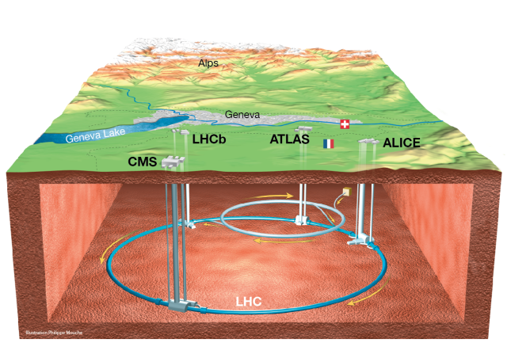
Experimente

Slide 34
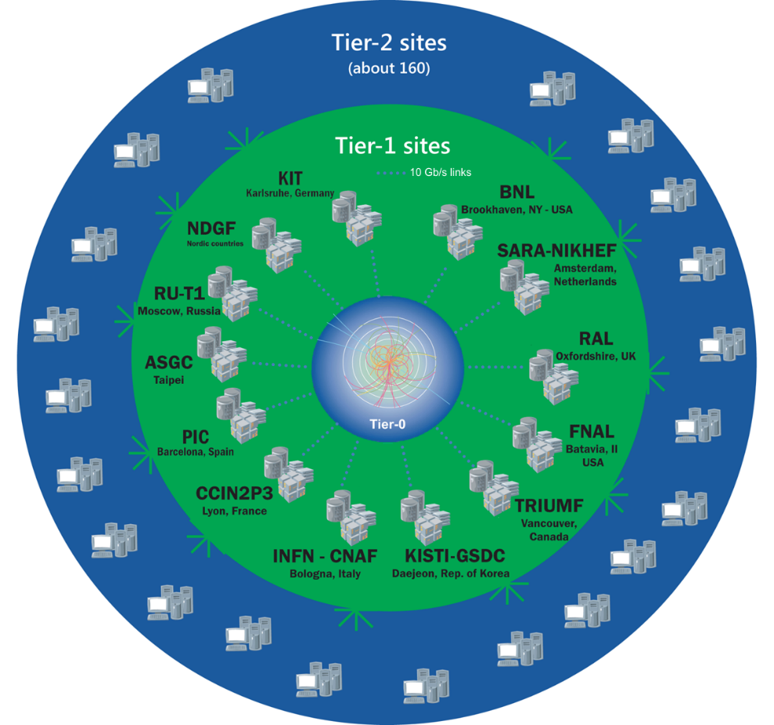
WLCG
4 Experimente: Atlas, Alice, CMS, LHCb
3-Tier hierarchische Struktur [2]
Tier 0:
Speichert Rohdaten
Erzeugt Metadaten
Tier 1:
Speichert Zweitkopie
Analyse/Simulation Jobs
Tier 2:
Monte Carlo Produktion
Sehr heterogen
Struktur WLCG [1]
Notes:
Tier0: erzeugt Metadaten (first pass reconstruciton)
Tier2: oft Institute oder Universitäten, wenig Storage
Monte Carlo: Simulation, randomisiert, nicht deterministisch, effizient
Heterogen: zwischen Rechenzentren, innerhalb und Verbindung
Unsere Arbeit CMS Computing Modell, da Zusammenarbeit mit Prof. Quast und die betreuen CMS, aber übertragbar

Slide 35
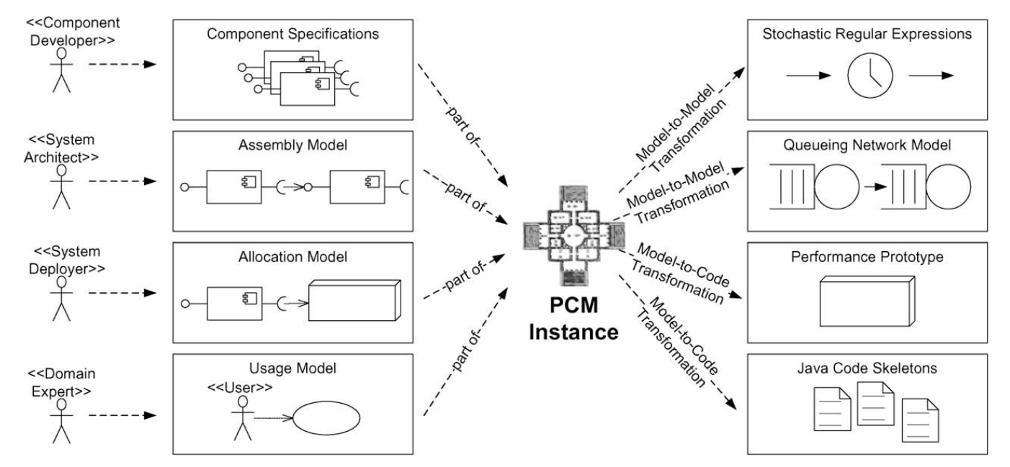
State of the Art - Palladio
Arbeitsprozess Palladio (Becker et al., 2009)
Motivation
State of the Art
Vorarbeiten
Ziele & Methodik
Arbeitsplan
Zusammenfassung
Notes:
Componenten Modell: Struktur und Verhalten von den Software Komponenten
Assembly Modell: Wie Komponenten verbunden sind um die Architektur zu bilden
Allocation Modell: Wie die Komponenten auf die Ressourcen abgebildet und welche Ressourcen
Usage Model: Wie System benutzt, welcher workload

Slide 36

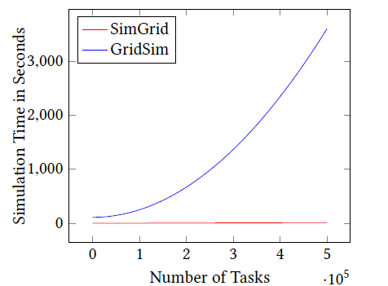
SimGrid
Erstes Release 1998 [8]
Vielseitig: Grid, P2P, MPI, Cloud, ...
Simuliert: Netzwerk, CPU, I/O
Verhalten in C
Ressourcen, Deploy-
ment in XML
Laufzeiten SimGrid und GridSim [8]
Motivation
Grundlagen
Verwandte Arbeiten
Fazit
Notes:
2000 Knoten und steigenden Tasks
GridSim quadratisch, SimGrid linear
Bei 500.000 GridSim mehr als eine Stunde und 4.4 GiB und SimGrid weniger als 14 Sekunden und nur 165 MiB
Optimirungen: light-weight execution contexts, using lazy activity updates, and using trace integration for resource management

Slide 37
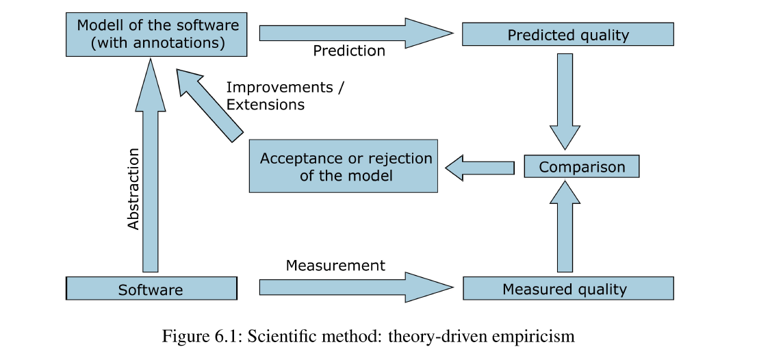
Ziele und Methodik
(Martens, 2008)
Motivation
State of the Art
Vorarbeiten
Ziele & Methodik
Arbeitsplan
Zusammenfassung
Notes:
Iterativen Modell
Nach jeder iteration überlegen was bester nächster Schritt ist
Abgegrenzt von rationalismus und empirie
Rationalismus: nutze Deduktion um Theorien/Wissen zu bilden (Mathe)
Empirie: Nur durch beobachten
Popper: was dazwischen gefunden, wissenschaftliche Theorien nie bewiesen, sondern nur falsiziert
(unterschied zu Rationalismus)
Unterschied zu Empirie: Erste entwickelt durch Denken und dann durch Empirie bestätitigenn

Slide 38
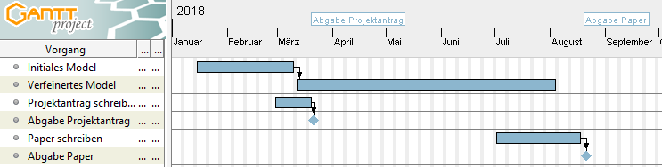
Planung

